Slide 2
메인 UI
게임 스타트
불러오기
옵션
종료
회상(오마케)

Slide 3
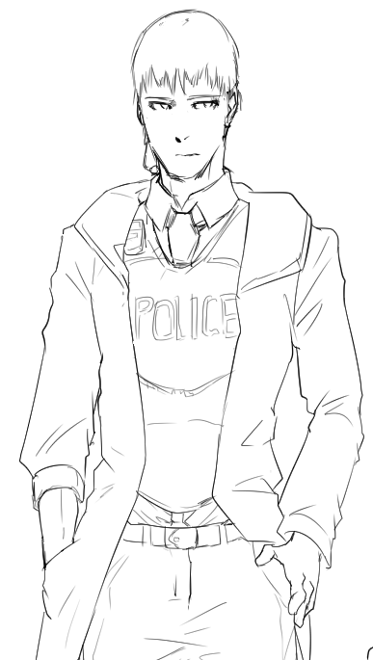
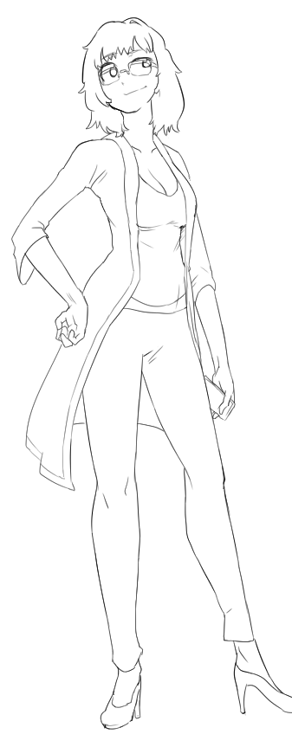
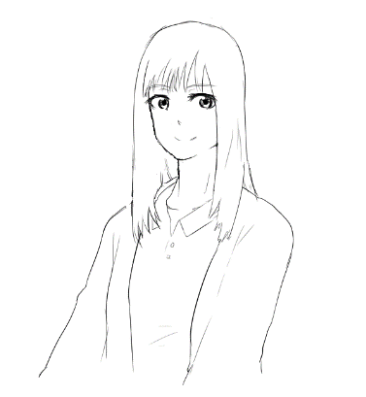
메인 UI
Revolt Day

